Slide 1

2021-2027 m. ES fondų investicijų programos vertinimo plano 1 priedo pakeitimų pristatymas

Slide 2
2021-2027 m. ES fondų investicijų programos vertinimo plano 1 priedo pakeitimas (1)
Energetikos srities pažangos priemonių įgyvendinimo vertinimas
Energetikos ministerija
Vertinimo apimtis tikslinama orientuojantis į Investicijų programos lėšomis finansuojamas Energetikos plėtros programos veiklas, kurios tiesiogiai prisideda prie NPP 6.3 ir 6.5 uždavinių įgyvendinimo.
Atsižvelgiant į tai, kad vertinimas daugiausia orientuotas į Investicijų programos lėšomis finansuojamas intervencijas, tikslinama vertinimo apimtis ir atitinkamai perskirstomas vertinimo finansavimas (vertinimui numatoma 85 tūkst. Eur IP techninės paramos lėšų).
Iki pakeitimo | Po pakeitimo
Nustatyti Energetikos plėtros programos pažangos priemonių tarpinius rezultatus, siekiant patobulinti pažangos priemonių įgyvendinimą. | Siekiant įgyvendinti NPP 6 tikslo 6.3 ir 6.5 uždavinius, vertinamos vykdomos Energetikos plėtros programos pažangos priemonių veiklos, finansuojamos iš Investicijų programos lėšų.

Slide 3
2021-2027 m. ES fondų investicijų programos vertinimo plano 1 priedo pakeitimas (2)
Kultūros ir kūrybingumo plėtros programos investicijų tinkamumo, rezultatyvumo ir poveikio visuomenei vertinimas (naujai įtraukiamas)
Kultūros ministerija
Kodėl įtraukiamas?
Vertinimas yra privalomas pagal strateginio valdymo reikalavimus.
Siekiama įvertinti kultūros ir kūrybinio sektoriaus investicijų rezultatus bei poveikį visuomenei.
Vertinimo rezultatai bus naudojami tobulinant intervencijas ir rengiantis būsimam finansavimo laikotarpiui.
Pagrindiniai parametrai
Laikotarpis: 2027 m. III ketv. – 2028 m. III ketv.
Finansavimas: IP techninė parama (26 tūkst. Eur) ir valstybės biudžeto lėšos (34 tūkst. Eur).

Slide 4
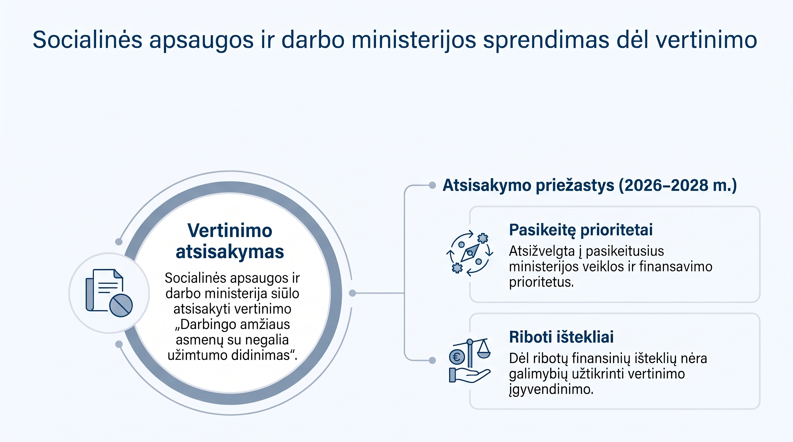
2021-2027 m. ES fondų investicijų programos vertinimo plano 1 priedo pakeitimas (3)
Darbingo amžiaus asmenų su negalia užimtumo didinimo vertinimas (atsisakoma)

Slide 5
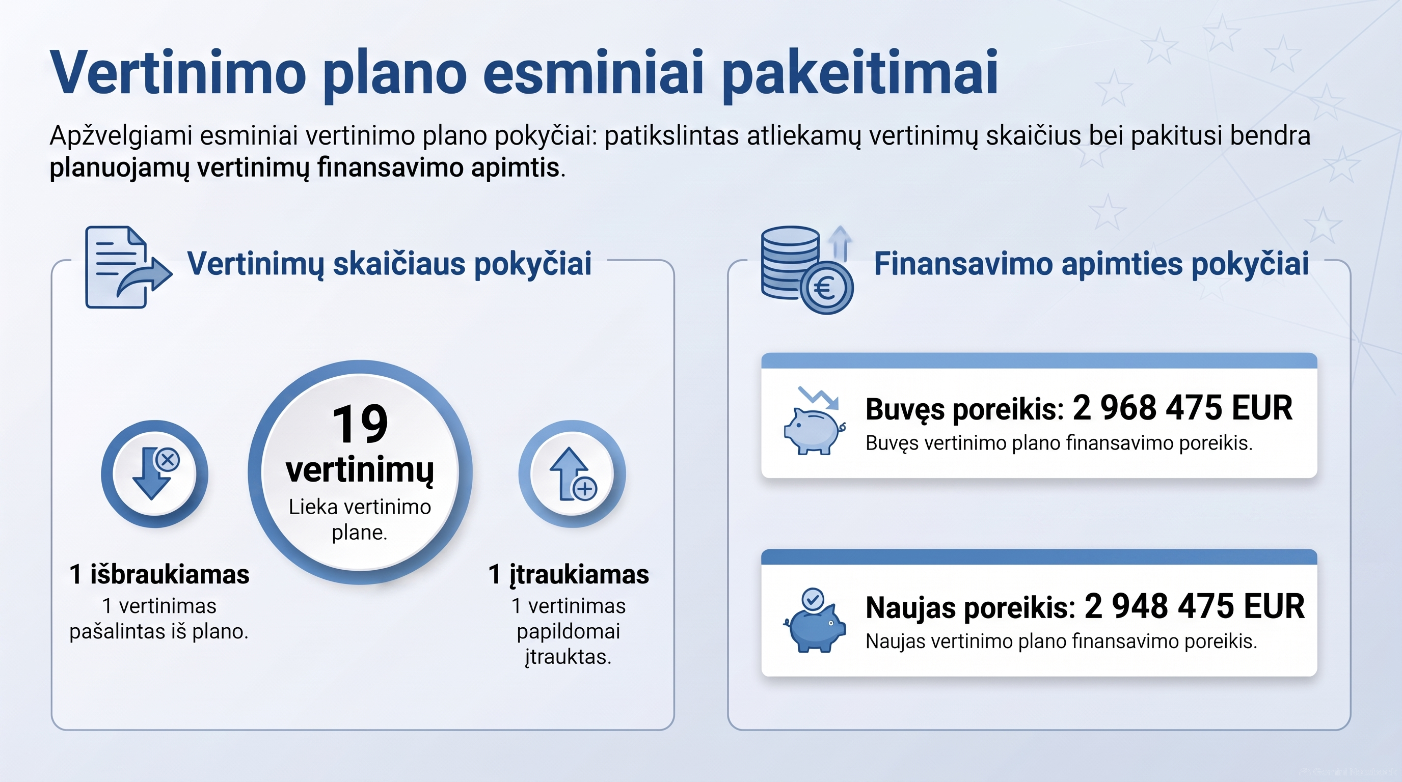
2021-2027 m. ES fondų investicijų programos vertinimo plano 1 priedo pakeitimas (4)

Slide 6

Ačiū už dėmesį

